Slide 1



TRƯỜNG TIỂU HỌC GIA KHÁNH
CHÀO MỪNG QUÝ THẦY CÔ
VỀ DỰ GIỜ THĂM LỚP
Môn Đạo đức- lớp 3A
Bài: Khám phá bản thân (Tiết 2)
Giáo viên: Vũ Thị Hằng

Slide 2






HOẠT ĐỘNG KHỞI ĐỘNG

Slide 3

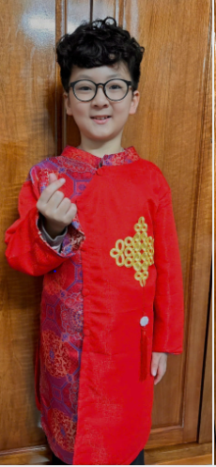


Đoán tên người bạn bí mật
Tóc xoăn đeo kính
Hay nói hay cười
Tính tình thân thiện
Giúp đỡ mọi người.
Dáng người dong dỏng
Tóc dài ngang vai
Giọng đọc trầm ấm
Văn nghệ hăng say.

Slide 4



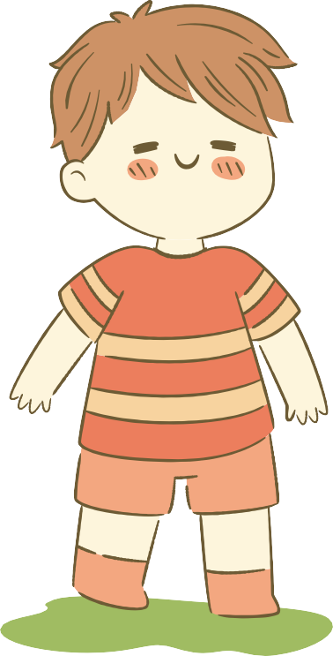




Hoạt động 1
Chia sẻ những điểm mạnh, điểm yếu của bản thân.

Slide 5
Hoạt động 2
THỬ THÁCH BẢN THÂN

Slide 6
Hoạt động 3
HOÀN THIỆN BẢN THÂN

Slide 7

Hằng ngày khám phá bản thân
Tìm điểm mạnh yếu, thấy phần dở hay
Những gì chưa tốt sửa ngay
Nhân lên điểm mạnh mỗi ngày bạn ơi.

Slide 8


GÓC CHIA SẺ:
Chia sẻ những nét tính cách đặc trưng của em cho bạn bè xung quanh hiểu hơn về cá nhân em

Slide 9
02
NHẬN DIỆN SỰ THAY ĐỔI CẢM XÚC CỦA BẢN THÂN
You can enter a subtitle here if you need it

Slide 10

1 HS đại diện lên nhận phiếu. HS sẽ mô tả
Thử thách: Đoán ý đồng đội
bằng hành động những từ có trong phiếu,
các bạn bên dưới sẽ đoán ý của đồng đội
mình.

Slide 11

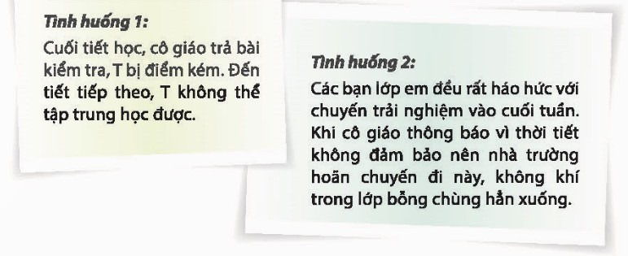


Chỉ ra sự thay đổi cảm xúc có thể xảy ra của nhân vật trong các tình huống sau:

Slide 12
03
ĐIỀU CHỈNH CẢM XÚC THEO HƯỚNG TÍCH CỰC
You can enter a subtitle here if you need it

Slide 13





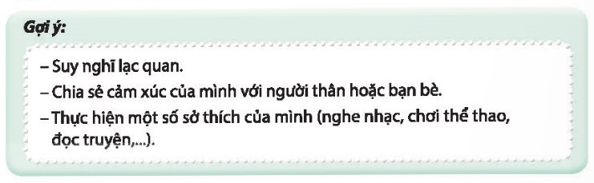
Góc chia sẻ
Em hãy chia sẻ cách kiểm soát cảm xúc theo hướng tích cực

Slide 14
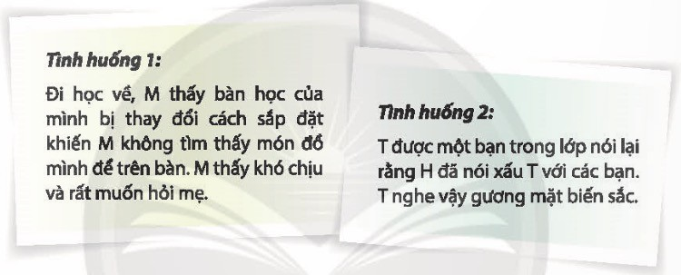
SẮM VAI XỬ LÝ
TÌNH HUỐNG
Điều chỉnh cảm xúc theo hướng tích cực

Slide 15
HOẠT ĐỘNG RÈN LUYỆN

Slide 16
04
THỰC HIỆN TRANH BIỆN
BẢO VỆ QUAN ĐIỂM

Slide 17
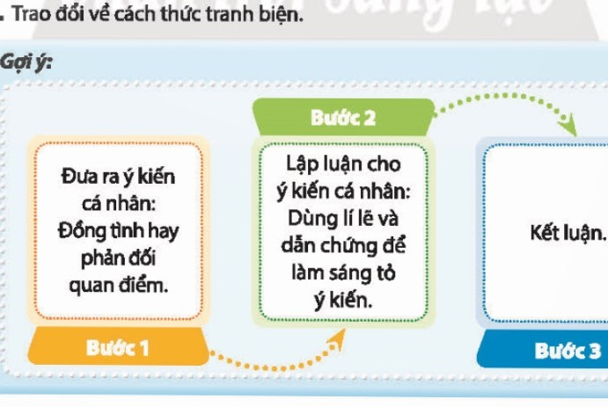
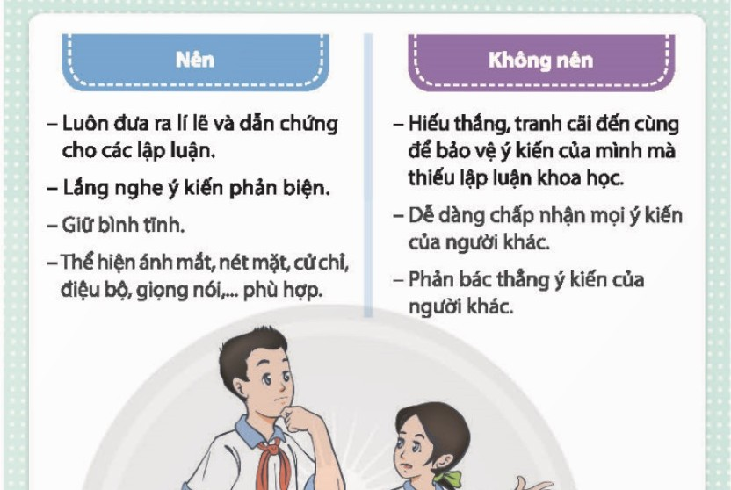
TÌM HIỂU CÁCH THỨC TRANH BIỆN

Slide 18

GÓC TRANH BIỆN
Dành nhiều thời gian sử dụng thiết bị công nghệ sẽ ảnh hưởng đến mối quan hệ giữa các thành viên trong GĐ.
Đồng ý.
Vì sao?
Không đồng ý. Vì sao?

Slide 19
05
THỰC HIỆN THƯƠNG THUYẾT TRONG MỘT
SỐ TÌNH HUỐNG

Slide 20



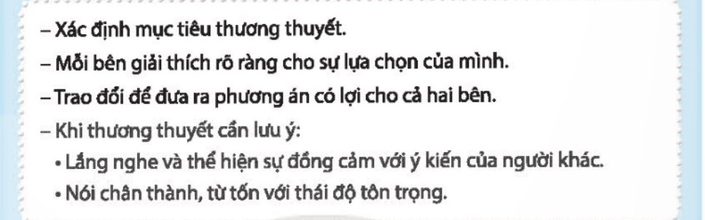
1. TRAO ĐỔI VỀ CÁCH THƯƠNG THUYẾT

Slide 21

CÁCH THƯƠNG THUYẾT
1
Xác định mục tiêu thương thuyết
3
Trao đổi để đưa ra phương án có lợi cho cả đôi bên
4
2
Mỗi bên giải thích rõ ràng cho sự lựa chọn của mình
Lắng nghe đối phương

Slide 22


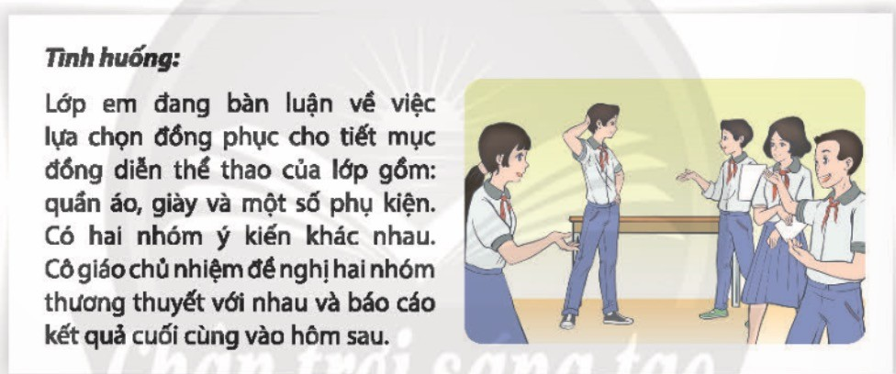

SẮM VAI XỬ LÝ TÌNH HUỐNG

Slide 23
HOẠT ĐỘNG VẬN DỤNG

Slide 24
06
ĐỊNH HƯỚNG
RÈN LUYỆN MỘT SỐ ĐẶC ĐIỂM CÁ NHÂN TRONG CUỘC SỐNG

Slide 25




THỰC HIỆN CÁC BƯỚC SAU
Bước 1
HS sẽ xác định một số đặc điểm cá nhân mà em thấy cần rèn luyện trong cuộc sống và lập kế hoạch
Bước 3
Thực hiện kế hoạch đã đề ra
Bước 2
Chia sẻ kế hoạch của em trước lớp

Slide 26



Mỗi một cá nhân đều là một phần quan trọng trong xã hội

Slide 27


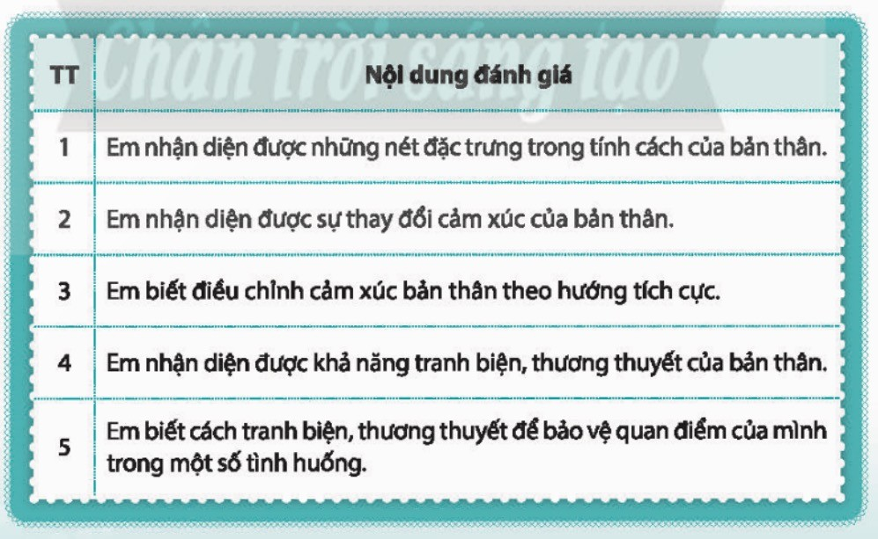



TỰ ĐÁNH GIÁ

